Slide 1
CHÀO MỪNG CÁC CON ĐẾN VỚI
LỚP HỌC HẠNH PHÚC
LỚP 1/4
Môn Tiếng Việt
Bài 1: a - c

Slide 3
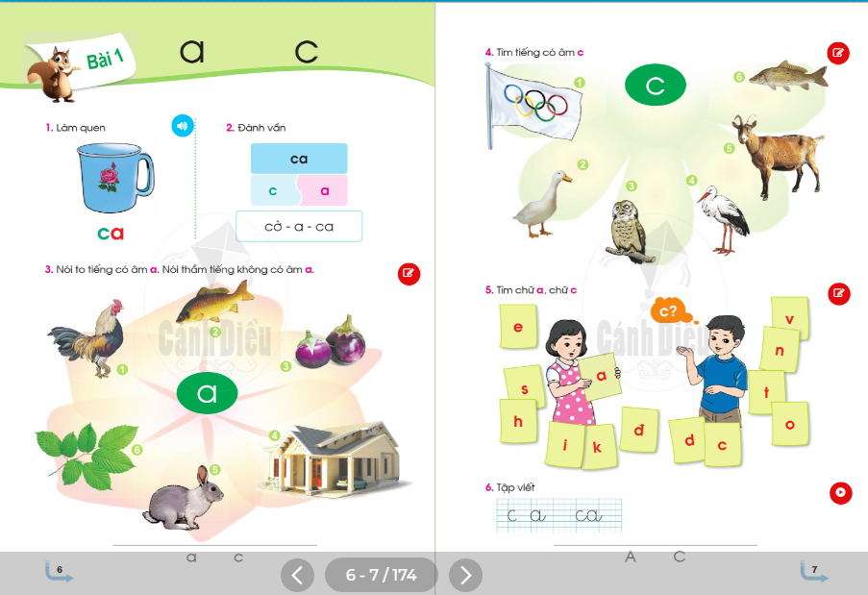

Slide 4
a
c

Slide 5
1. Làm quen
2. Đánh vần
ca
c
a
cờ - a - ca
ca

Slide 7
Thư giãn

Slide 10
Tập Viết

Slide 12
a
c
A
C

Slide 13
Chào tạm biệt các con.

